Slide 1



Srdcové zlyhávanie – čo keď farmakoterapia nestačí ...
Doc. MUDr. Jozef Gonsorčík, CSc. FESC
MUDr. Mikuláš Huňavý
MUDr. Tomáš Hrabčák
I. a II. klinika kardiológie UPJŠ LF a VÚSCH a.s., Košice

Slide 2
PROGRESIA SRDCOVÉHO ZLYHÁVANIA
Acute event
Myocardial function
Time
Adapted from Gheoghiade et al. 2005²
About 1 in 4 patients are readmitted within 3 months¹
Frequent hospitalizations due to HF exacerbations lead to a progressive decline in cardiac function²
“With each admission for acute heart failure syndromes, there is a short-term improvement; however, the patient leaves the hospital with a further decrease in cardiac function.”²
References: 1. Am J Cardiol 2005; 96(Suppl): 11G-17G. 2. Gheoghiade et al. Am J Cardiol 2005, 96 (6A).
Notes:
References:
Am J Cardiol 2005; 96(Suppl): 11G-17G.
Gheoghiade et al. Am J Cardiol 2005, 96 (6A)

Slide 3
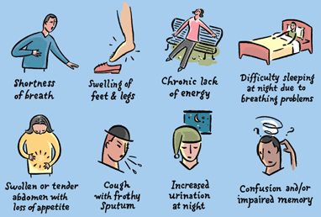

Slide 4
Manažment chronického kardiaka
SF > 75/min, sTK < 100 mmHg, pulsus alternans, O3, rachoty + ostatné prejavy volumového stavu pacienta
RTG hrudníka, EKG, ECHOKG + ostatné zobrazovacie techniky, záťažové testy, hemodynamické vyšetrenie
Laboratórna diagnostika (Na/K, BUN/CrS, transaminázy, KO) + biomarkery

Slide 5
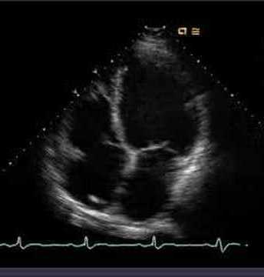
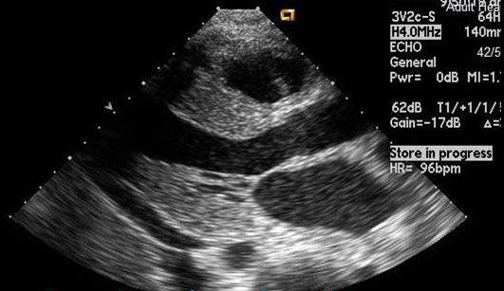

Slide 6

Soluble ST2
Galectin 3 – Rising to the top
NGAL
ADM
Hs Trop
BNP
PCT

Slide 7
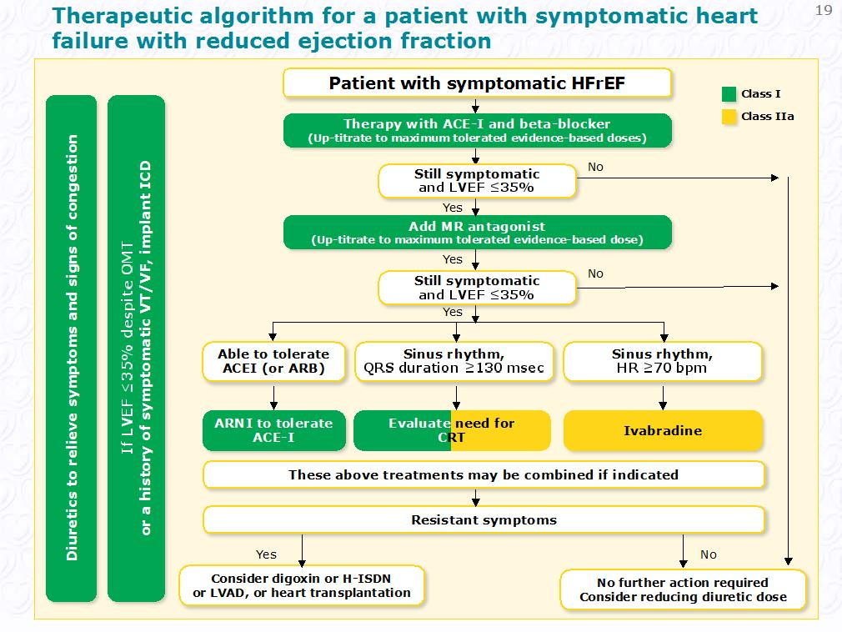

Slide 8
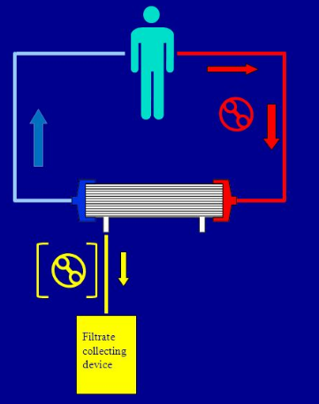
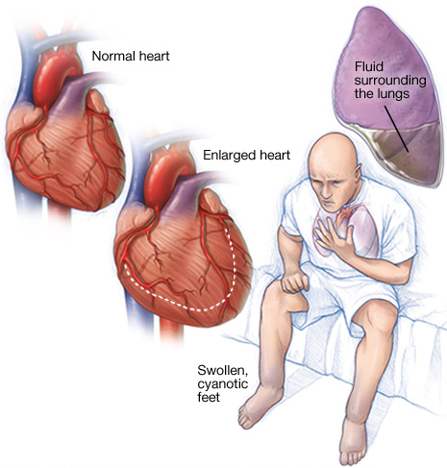
SCUF

Slide 9
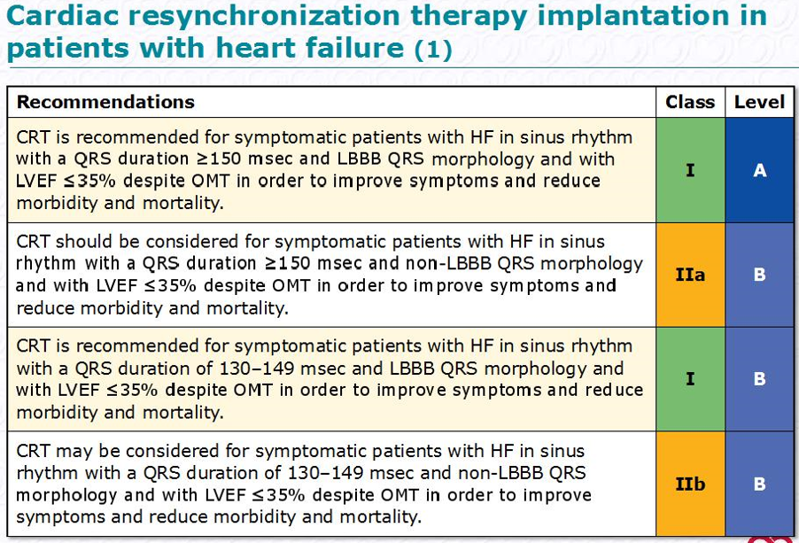
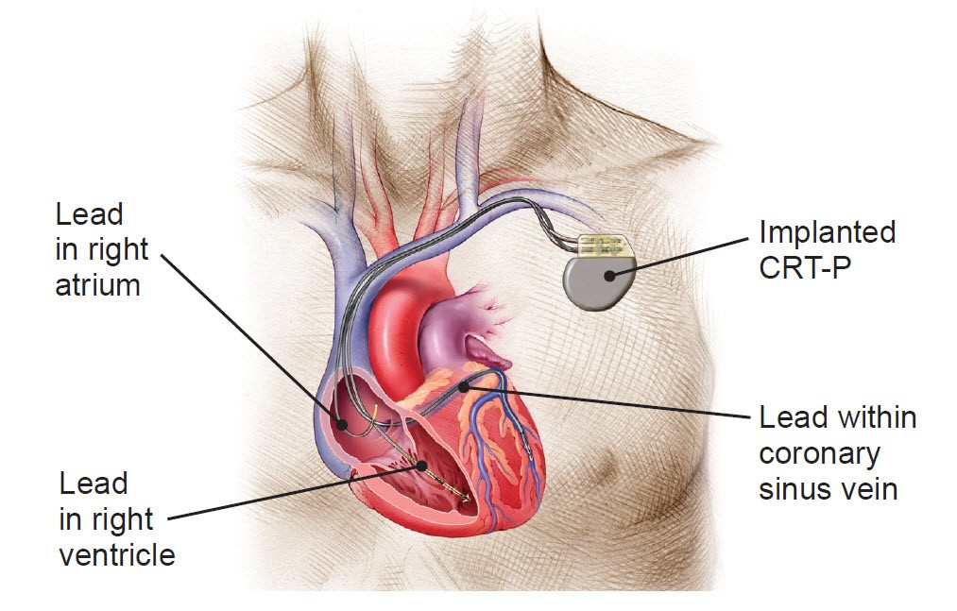
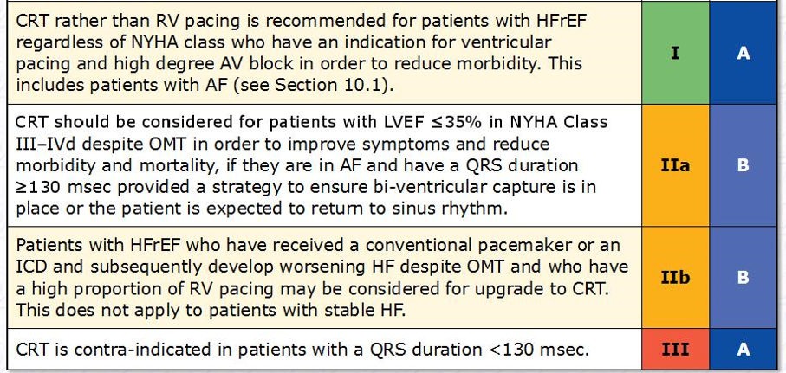
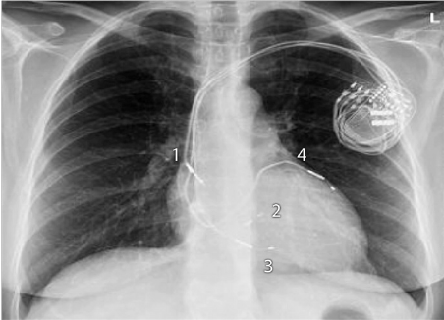
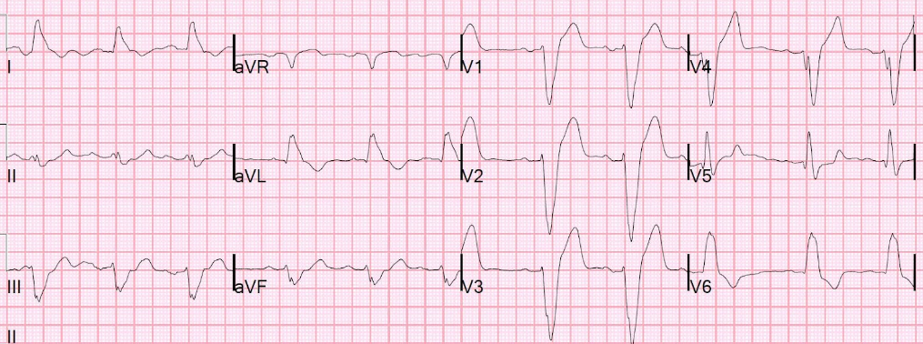

Slide 10
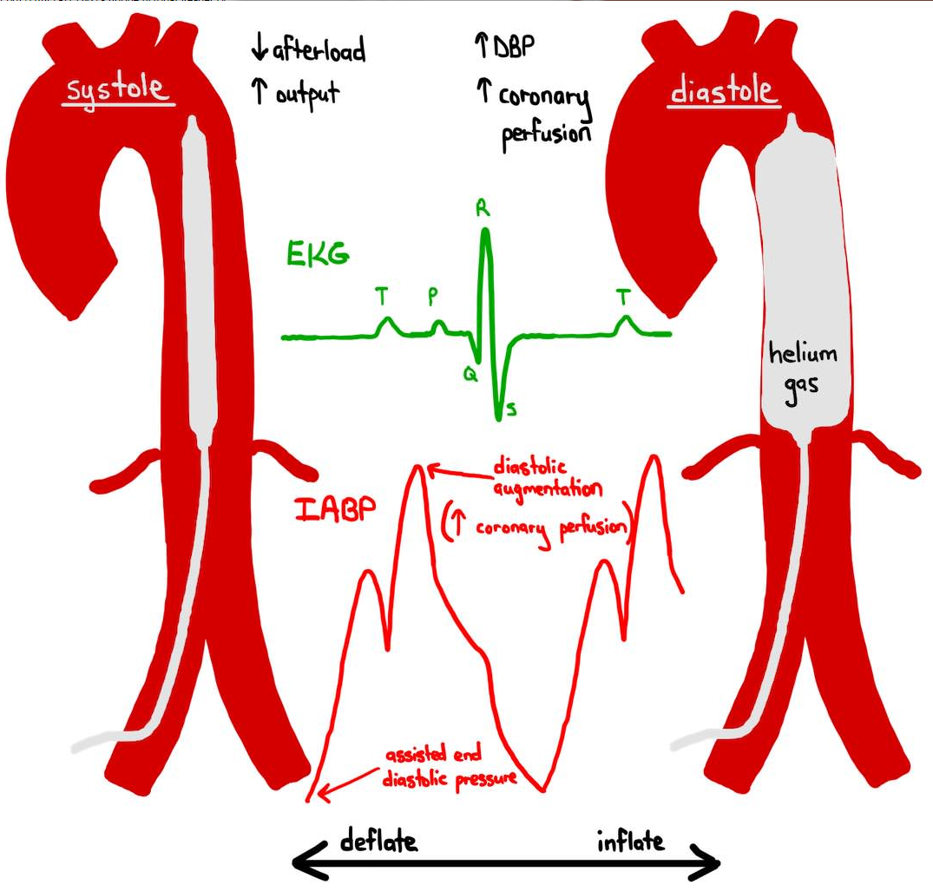
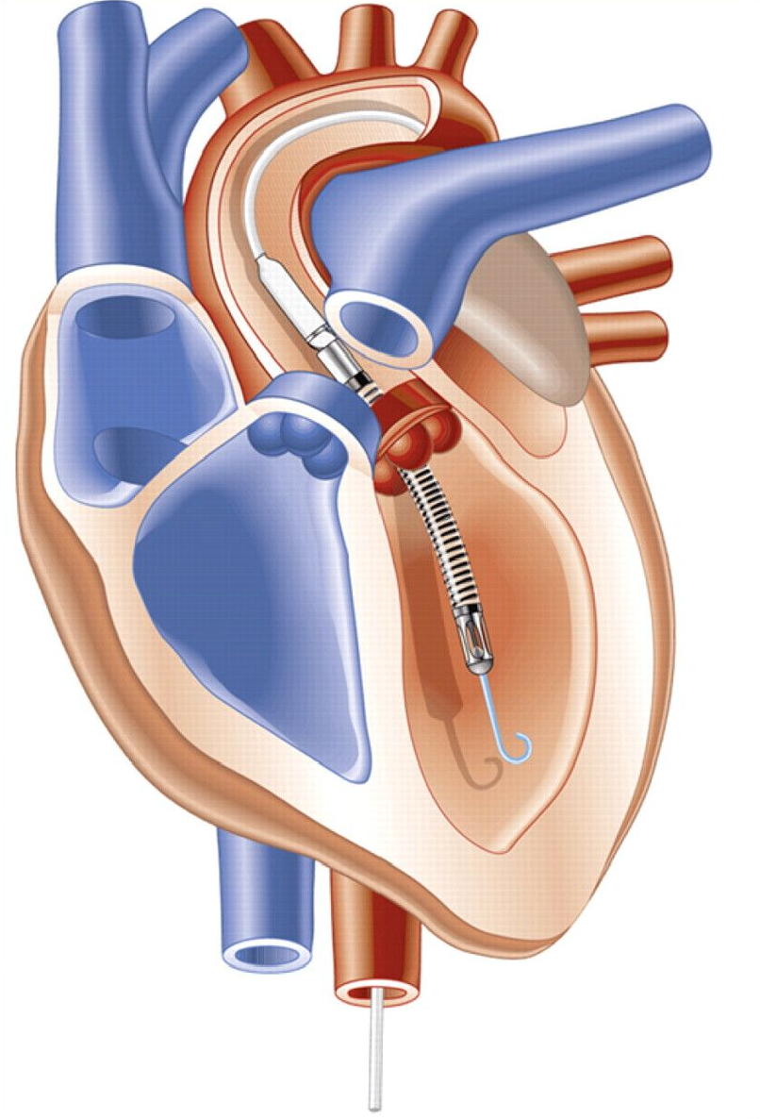
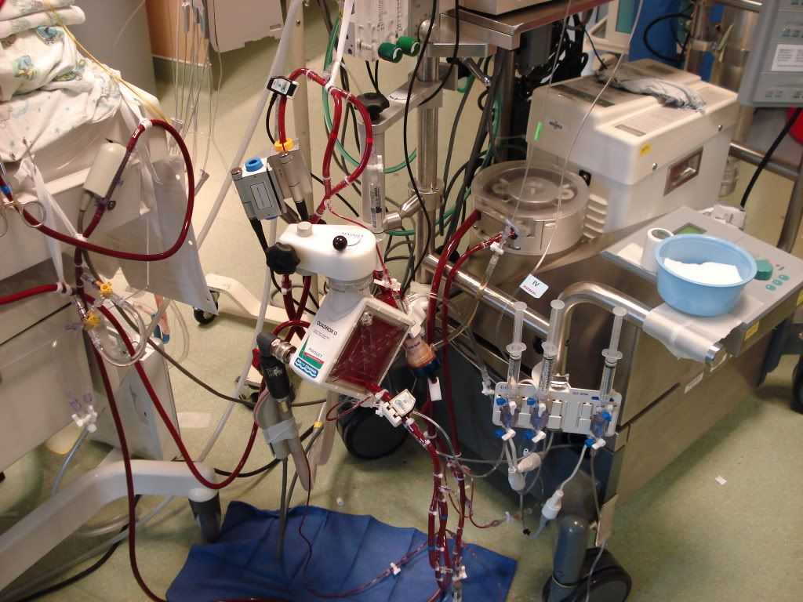
Perkutánne mechanické podporné systémy

Slide 11
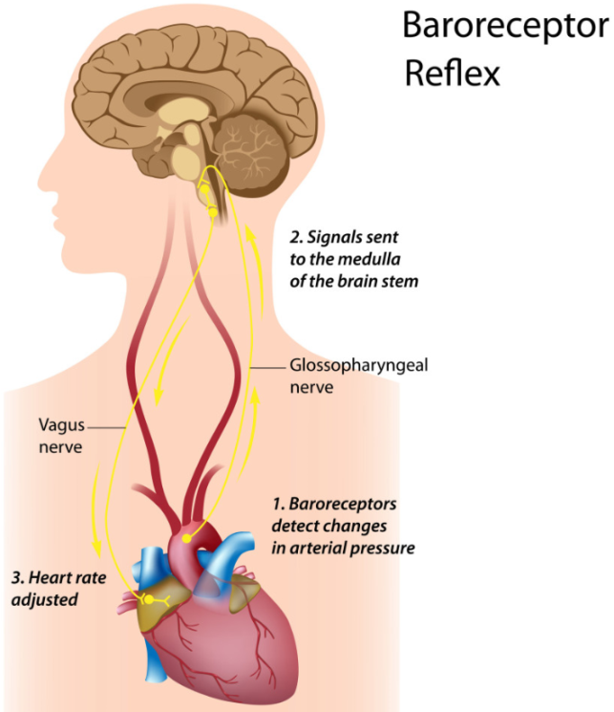
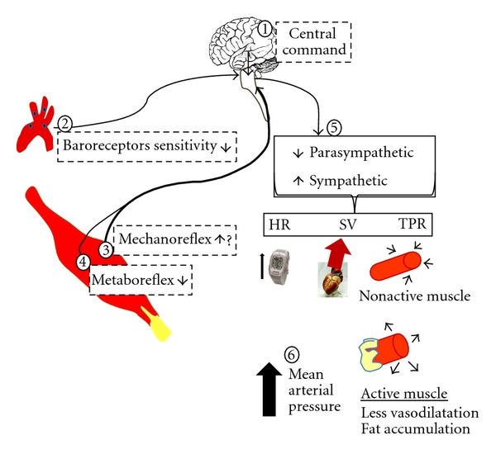
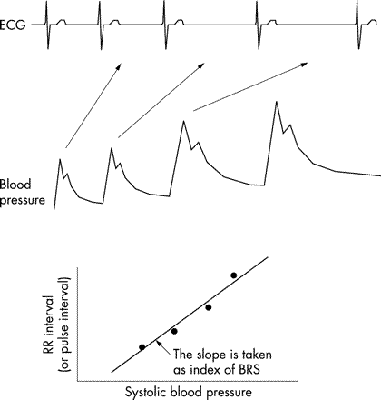

Slide 12
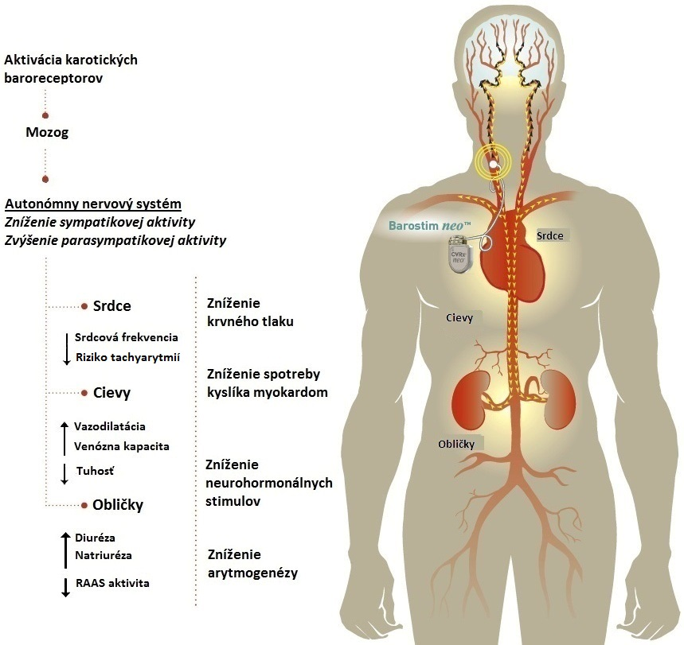
Principiálne účinky: ↓ s/dTK 20-40/10-20 mmHg, sTK < 140 mmHg (55% pts)
regresia HĽK

Slide 13
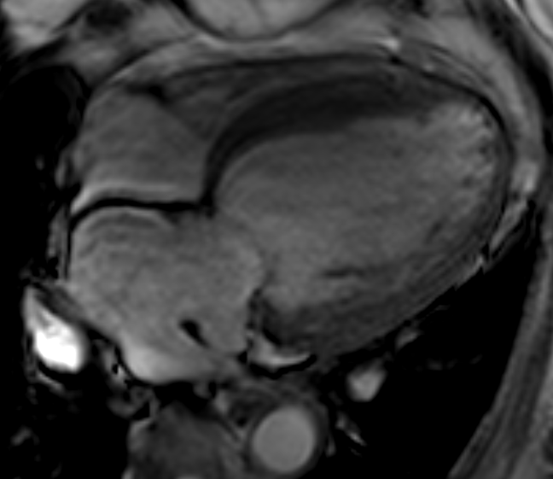
Argumenty chronického srdcového zlyhania
25-35% pts s EF < 35% v NYHA III: device Tx/OTS
Principiálne účinky BAT - ↑ LVEF 5%, ↓ NT-proBNP
  ~
  QoL NYHA 6-minWD ↓ Hospitalizácia

Slide 14


BAT symptomatický HF kandidát
Pts s QRS pod 130ms, Pts s non-LBBB&QRS 130-149ms,
Pts s kardiorenálnym syndrómom
  ↓
  NYHA III pri OMT
  ↓
  CRT?
  CRT BAT
800 pts: bezpečnosť/účinnosť
2021?

Slide 15
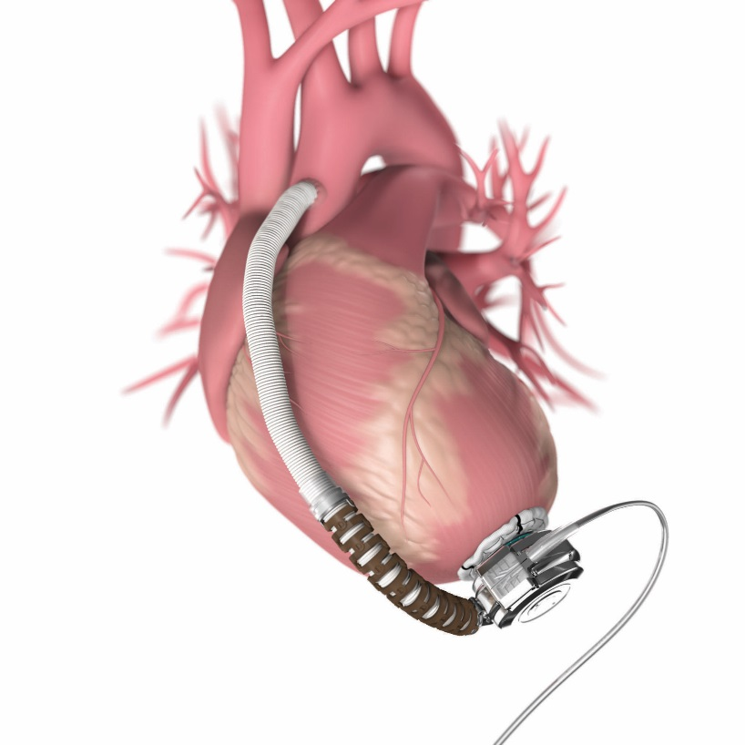
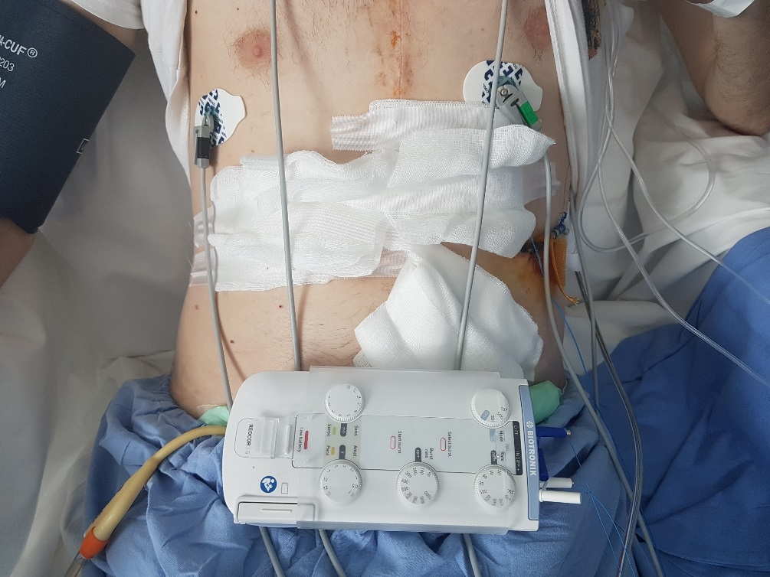
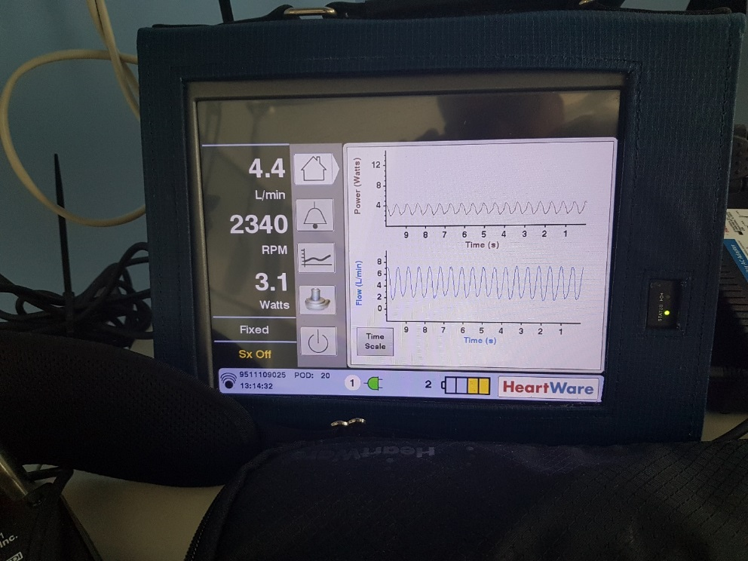

Slide 16
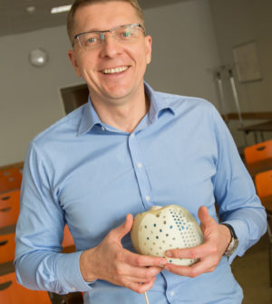
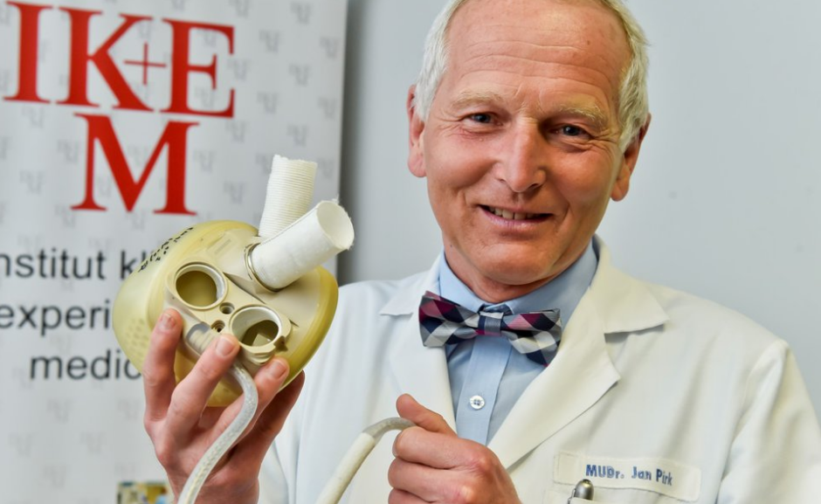

Slide 17
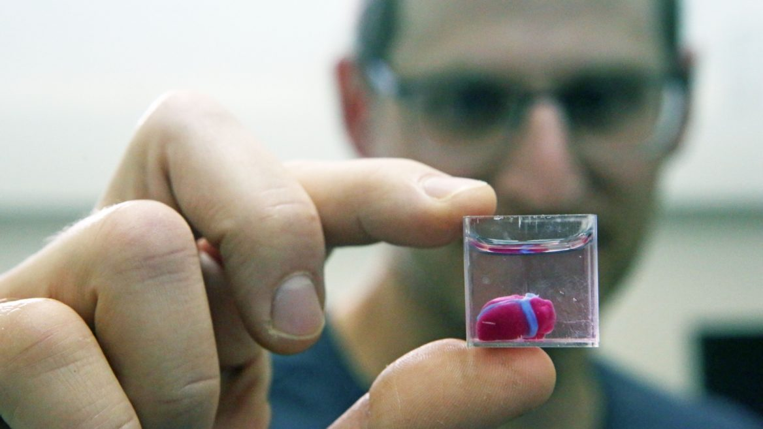
3D srdce z humánneho tkaniva: TLV Uni

Slide 18
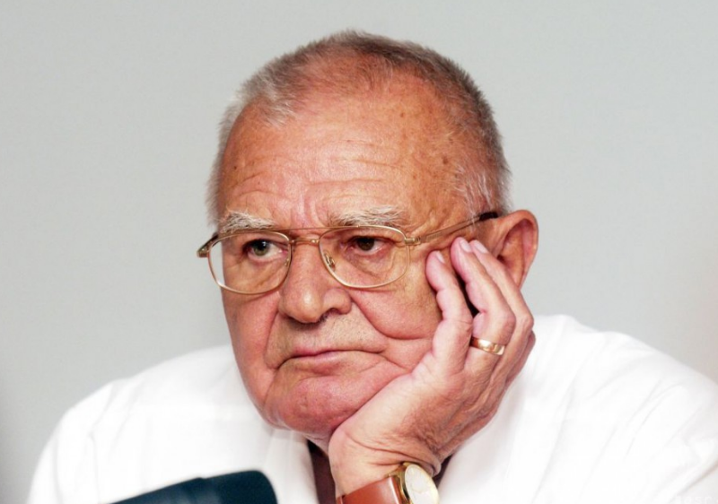

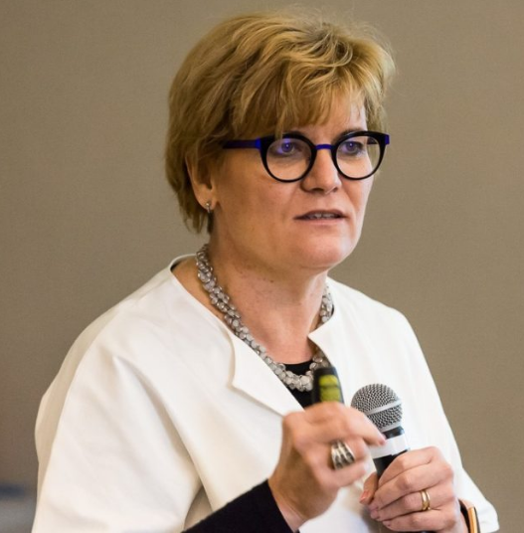
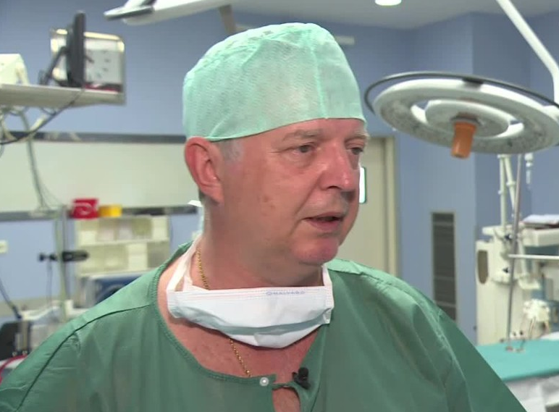
Transplantácia srdca
> 21 r história v SR, 320 pacientov po OTS, ~ 20/r, do 4h po odbere štepu
Imunosupresia s monitoringom/NÚL
Komorbidity (dlhodobá prognóza)

Slide 19
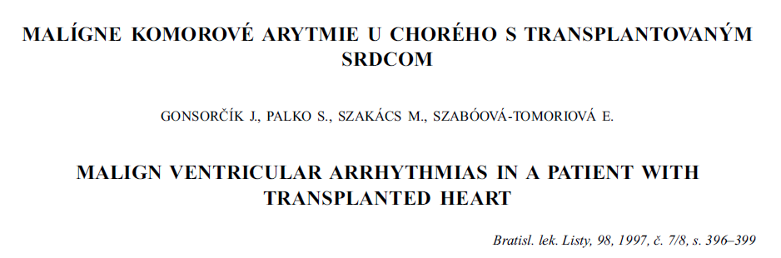

Slide 20
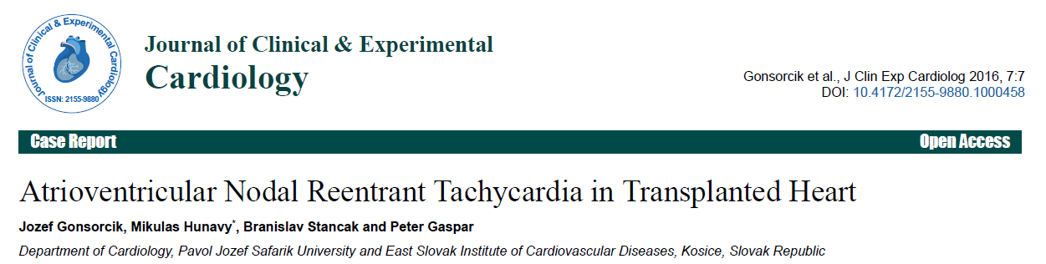

Slide 21




